Slide 1
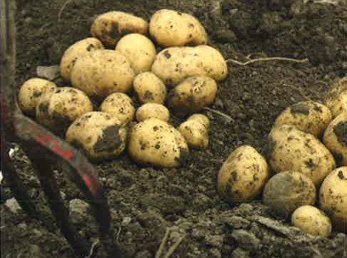
Aardappelen

Slide 2
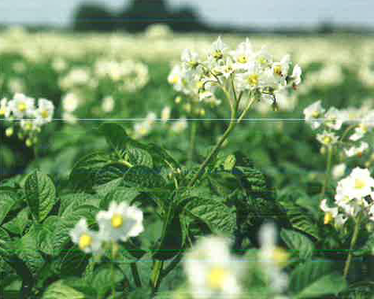
Hoofstuk 1: Aardappelteelt in Nederland

Slide 3
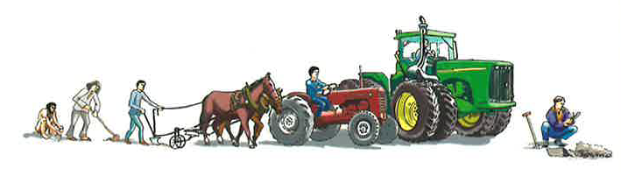
Evolutie van de boer

Slide 4
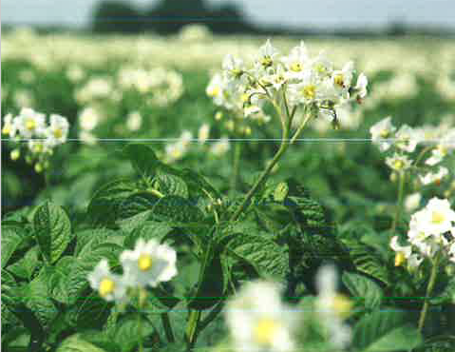
Aardappelteelt in Nederland
Economisch het belangrijkste akkerbouwgewas
Nederland is de belangrijkste exporteur van pootaardappelen in de wereld
Nederland is de belangrijkste exporteur van consumptieaardappelen in Europa

Slide 5
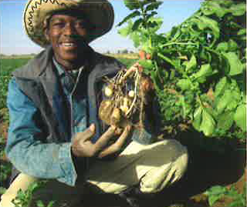
Van Zuid-Amerika naar Europa
Oorspronkelijk uit Andesgebergte
Honderden wilde soorten
Spanjaarden brachten aardappels rond 1570 naar Europa
Vanuit Italië verspreid over de rest van Europa begin 17e eeuw
Vanuit Europa naar de rest van de wereld

Slide 6
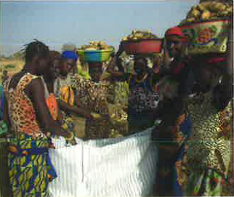
Vierde voedselgewas ter wereld
Vierde voedselgewas naast tarwe. Rijst en mais
Circa 19 miljoen hectare
Jaarlijks 330 miljoen ton
Kort groeiseizoen → 80 tot 100 dagen
Gemiddeld goede prijzen
In Europa en Noord-Amerika basisvoedsel

Slide 7
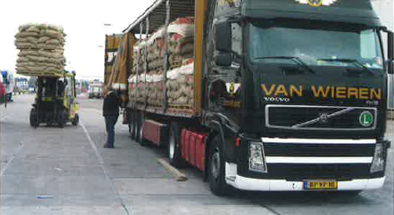
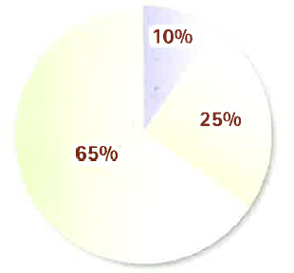
Export
Nederland teelt meer dan nodig is voor eigen bevolking
Pootaardappelen 80% export
Consumptieaardappelen 70% export
Zetmeelaardappelen en aanverwante producten 80% export

Slide 8
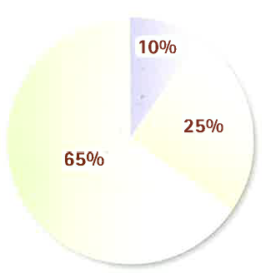
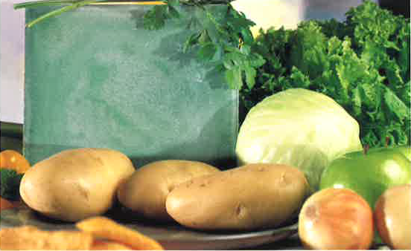
Aardappelconsumptie in Nederland
Drie eeuwen in Nederland
Vanaf 18e eeuw al export naar Duitsland
Pas in 19e eeuw stijging areaal
1845 → 80.000 ha
1930 → 180.000 ha
Heden → circa 150.000 ha
Circa 65% verwerkt tot aardappelproducten
Circa 25% wordt vers geëxporteerd
Circa 10% wordt in Nederland vers geconsumeerd

Slide 9
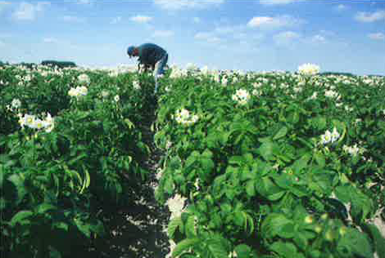
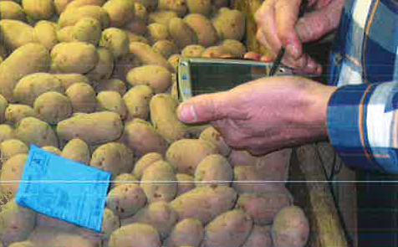
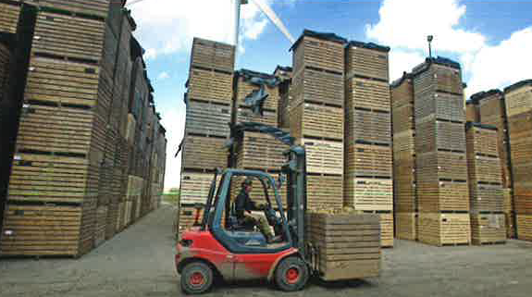
Wereldleider in pootaardappelen
De oprichting NAK (Nederlandse Algemene Keuringsdienst voor zaaizaad en pootgoed van landbouwgewassen) heeft veel bijgedragen aan kwaliteit van Nederlandse pootaardappel
Nederland is wereldleider met circa 800.000 ton export per jaar
Nederland heeft veel expertise op gebied van pootaardappelen

Slide 10
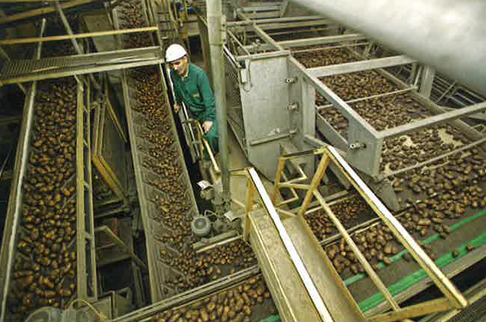
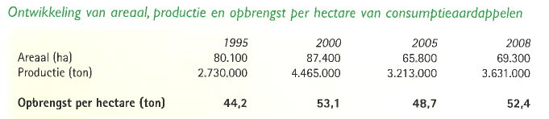
Consumptieaardappel belangrijk gewas
Gemiddeld circa 25 tot 30% van bedrijfsoppervlakte
Circa 70% export
Nederland verwerkt meer dan 3 miljoen ton aardappelen per jaar
Overgrote deel frites
Ieder ras heeft zijn eigen kwaliteiten m.b.t. de verwerking

Slide 11
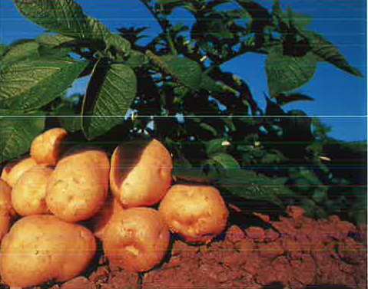
Hoofdstuk 2: Voorbereidingen voor de teelt

Slide 12
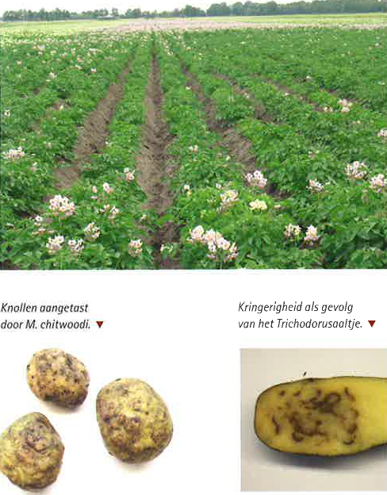
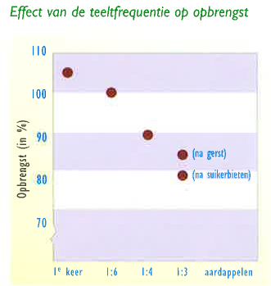
Uitgangspunten
Niet elke grond geschikt → zware kleigrond (> 40% afslibbaar) geeft problemen met poten en rooien
Zorg voor ruime vruchtwisseling: liefst 1 op 4 (1 op 3 vaakst toegepast) i.v.m. aardappelmoeheid
Let op aaltjesbesmetting
Pootgoed uitsluitend op AM-vrije percelen

Slide 13
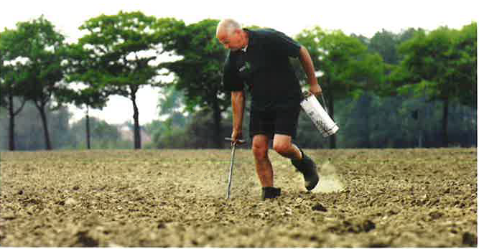
Voorvruchten/huurpercelen
Granen en graszaad meest geschikte voorvrucht
Suikerbieten als voorvrucht minder geschikt → tot 10% minder opbrengst i.v.m. aaltjes
Vlinderbloemigen minder geschikt als voorvrucht → tot 5% minder opbrengst i.v.m. verticillium (verwelkingsziekte)
Meerjarig grasland minder geschikt als voorvrucht → ritnaalden en schurft
Huurpercelen ideaal voor areaalvergroting
Vooraf geschiedenis van perceel checken
Voorvruchten; onkruiden; bodemtoestand; ziekten/schimmels/plagen; aanwezige nutriënten

Slide 14
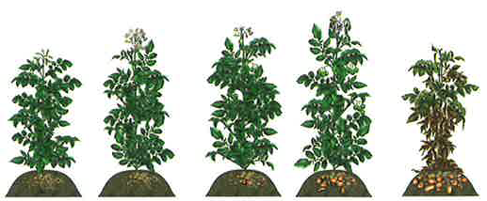
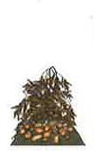
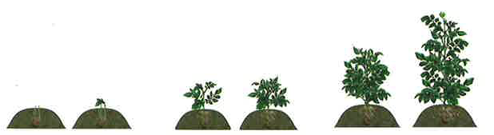
Ontwikkelstadia bij aardappelen
Kieming → uit kiemen wordt stengel en wortels gevormd
Opkomst → drie tot vier weken na poten worden eerste blaadjes gevormd
Knolaanleg → twee tot drie weken na de opkomst start knolaanleg
Bloei → circa vijf tot zeven weken na opkomst
Knolvulling → loofgroei neemt af, knolvulling start
Afrijping → vanaf augustus neemt loofhoeveelheid af en begint afrijping

Slide 15
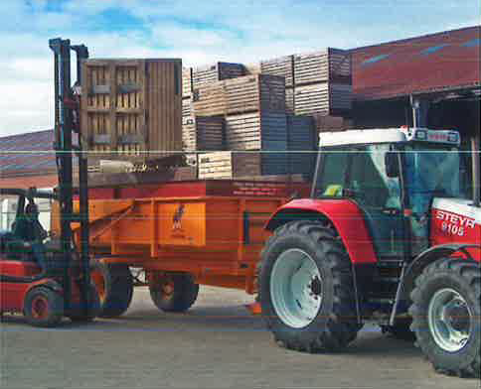
Hoofdstuk 3: Rassenkeuze & pootgoed

Slide 16
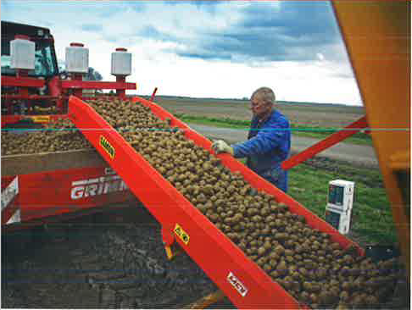
Marktgericht kiezen
Afzetmogelijkheden
Saldo
Grondsoort
Kwaliteit
Resistenties
Bewaarbaarheid
Contracten met handelshuizen
Teeltdoelen: pootgoed/consumptie/chips/frites/zetmeel/veevoer/…
Monopolie- of vrije rassen (kwekersrecht)
Meerdere rassen (risicospreiding)

Slide 17
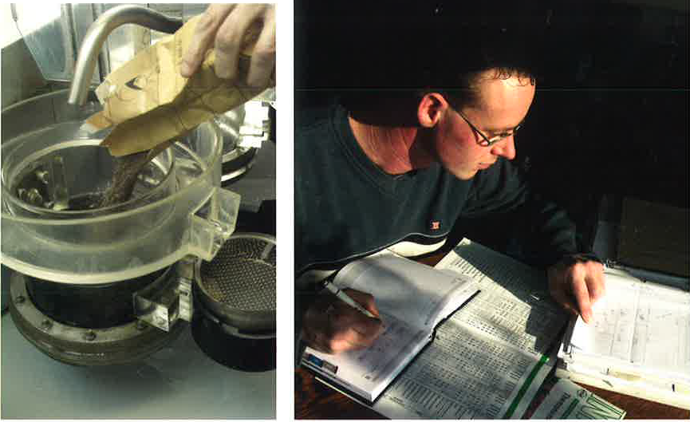
Perceel-gericht kiezen
Ras moet passen bij perceel
Let op bodemgebonden ziekten en plagen (o.a. schurft en AM)
Kies resistente rassen
Pootaardappelen uitsluitend op AM-vrije percelen (voor de teelt AM-onderzoek verplicht)
Humusrijke gronden geven donkere aardappelen
Zware klei is lastig telen i.v.m. poten en rooien

Slide 18
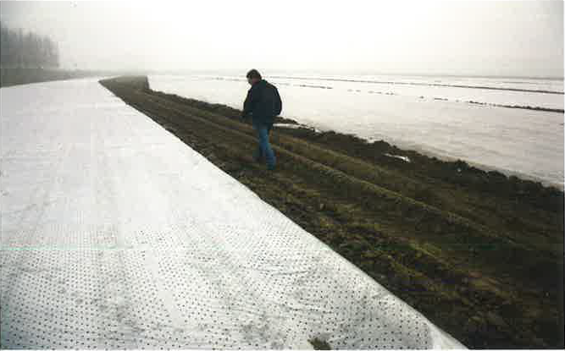
Kwaliteits-eigenschappen
Zorg voor gezond pootgoed
Vrij van virussen, bacteriën en schimmels
Vrij van aaltjes
Let op sortering: kleinere knollen zijn duurder dan grote (i.v.m. meer planten per kg pootgoed)
Let op raseigenschappen i.v.m. afzet (m.b.t. koken, bakken, ect.)

Slide 19
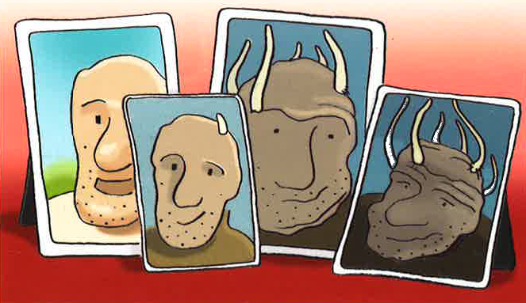
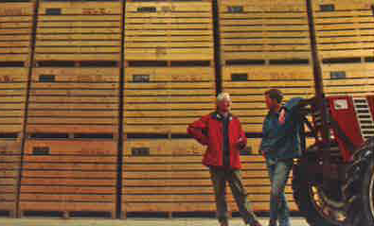
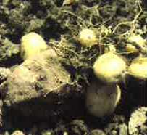
Voorkom versleten pootgoed
Direct na de oogst kiemrust
Tijdens bewaren wordt kiemrust opgeheven (fysiologische ontwikkeling)
Naarmate hogere temperatuur, meer kans op kieming
Boven 6 à 8 graden kans op topspruit, deze moet verwijderd worden om andere kiemen te kunnen vormen (omstorten)
Bij bewaartemperatuur van 3 à 4 graden blijft (poot)aardappel kiemvrij
Na oplopen temperaturen direct kiemvorming

Slide 20
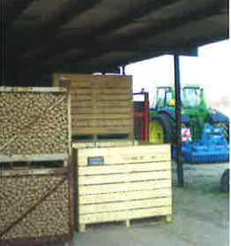
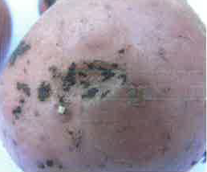
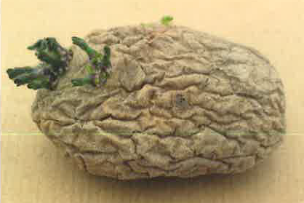
Controleer pootgoed bij aankomst
Let op rotte knollen
Let op rhizoctonia (bij klasse A en C <20%)
Let op zilverschurft
Let op maatsortering (bovenmaatse knollen)
Let op bacteriën en virussen
Consumptieaardappelteelt verplicht met NAK-gekeurd pootgoed (klassen)

Slide 21
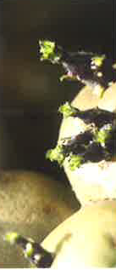
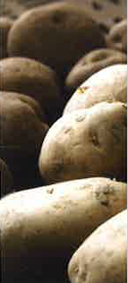
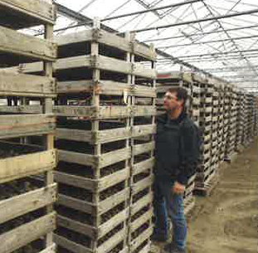
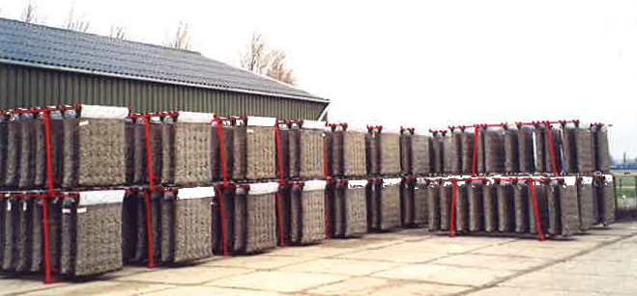
Voorkiemen geeft voorsprong
Snelle ontwikkeling door voorkiemen
7 tot 10 dagen voorsprong op niet voor gekiemd pootgoed
Tot vijf ton per hectare hogere opbrengst
Half februari beginnen met voorkiemen (warmtestoot)
Topspruiten verwijderen (omstorten)
15 à 20 graden tot kiemen circa 1,5cm lang zijn (kort en stevig)
Poters wakker maken zodat kiempuntjes ontstaan

Slide 22
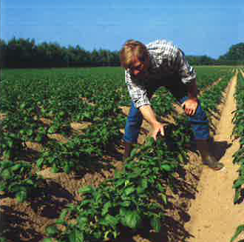
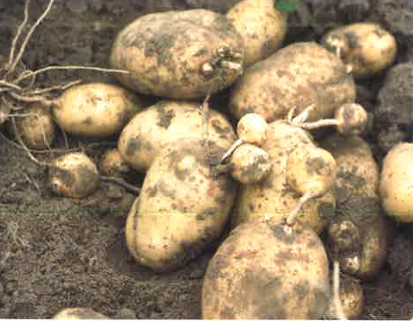
Standdichtheid belangrijk
Maximale productie bij snelle bodembedekking
Hoe hoger de standdichtheid, hoe fijner de sortering
Consumptieaardappelen: 15 à 22 hoofdstengels per m² (bij rij-afstand van 75cm 11 tot 16 stengels per strekkende meter)
Pootaardappelen: 25 à 45 hoofdstengels per m² (streven naar hoge opbrengst met fijne sortering)
Notes:
Bij onvolledige bedekking kans op doorwas groter na droogteperiode

Slide 23
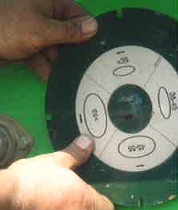
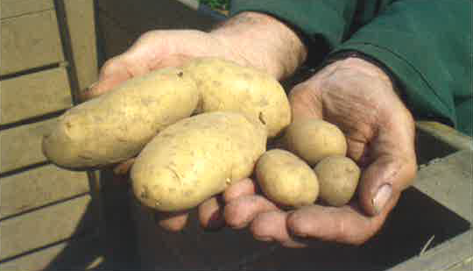
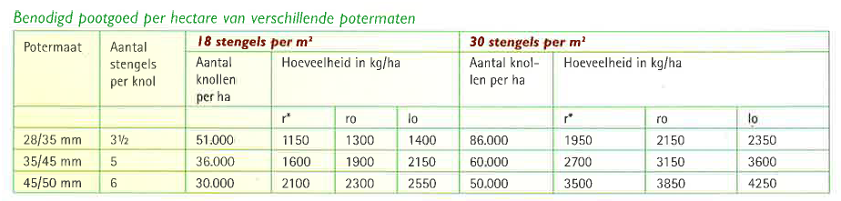
Hoeveelheid en potermaat
Afhankelijk van gewenste standdichtheid hoeveelheid pootgoed bepalen
Aantal knollen per kilogram tellen om hoeveelheid pootgoed te bepalen
Kleinere potermaat geeft meer hogere opbrengst, maar is duurder
Opdracht 1: bepaal de afstand in de rij → 40.000 planten/ha; rijafstand 75cm
Opdracht 2: bepaal de hoeveelheid pootgoed → aantal aardappelen per kilogram → kg te bestellenpootgoed (potermaat 35/45mm)

Slide 24
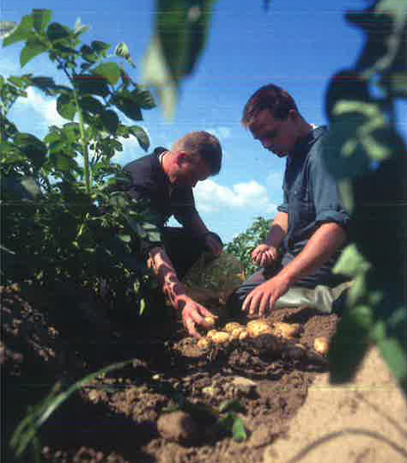
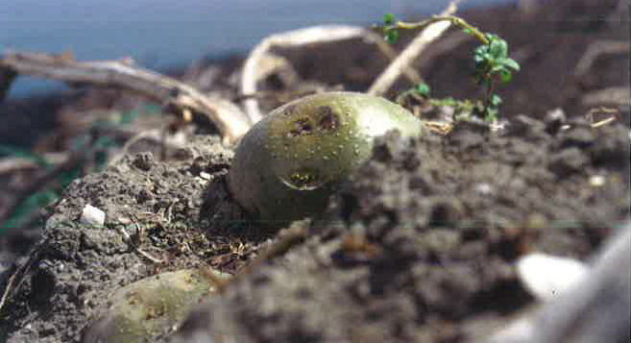
Grondsoort en Rijenafstand
Zware grond geeft minder stengels en minder knollen
Zware grond geeft grovere sortering
Poot- en consumptieaardappelen meestal op 75cm rijafstand
90cm ook mogelijk: minder groene knollen, grotere spoorbreedte, lagere opbrengst, meer kans op doorwas
Ander nadeel is aanpassen machines (poter, rooier, trekker)
Notes:
Doorwas door zon rechtstreeks op bodem in warmteperiode, Sortering is grootte van arardappelen.

Slide 25
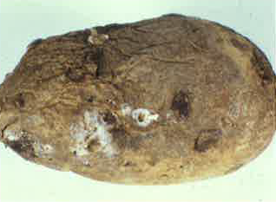
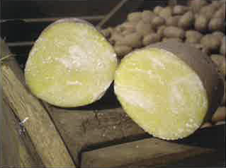
Pootgoed snijden
Doorgesneden pootaardappel levert tot 20% meer stengels
Interessant bij grotere potermaten
Speciale machines beschikbaar met grote capaciteit
Let op verspreiding van schimmels en ziekten, rotte exemplaren uitsorteren (fusarium)
Bestrooien met talkpoeder ter voorkoming van uitdroging

Slide 26
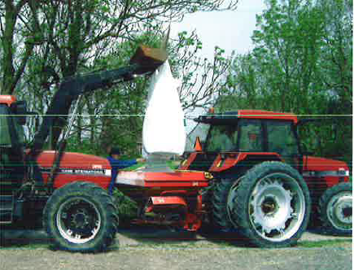
Hoofdstuk 4: bemesting

Slide 27
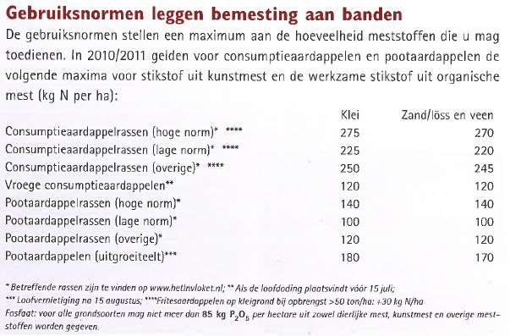
Invloed op opbrengst en kwaliteit
Consumptieaardappelen vragen een grote hoeveelheid stikstof, kali en fosfaat
Stikstof en fosfaat wettelijk gereguleerd
Correcte bemesting beïnvloed opbrengst en kwaliteit
Vooraf grondonderzoek doen i.v.m. vaststellen aanwezige meststoffen
Tweede meting halverwege het groeiseizoen aan te raden (i.v.m. uitspoeling, denitrificatie e.d.)

Slide 28
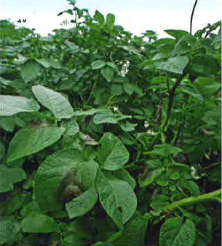
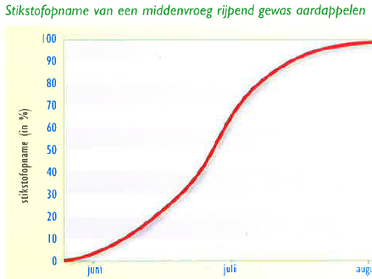

Stikstof: niet te veel, niet te weinig
Stikstof stimuleert loofgroei
Hogere opbrengst bij snelle bodembedekking (productie tot 1200 kg knollen/ha/dag)
Voldoende stikstof houdt gewas lang groen
Te veel stikstof → te veel loof → lagere knolopbrengst en lagere kwaliteit
Denk aan stikstofvoorraad i.v.m. voorvrucht (grasland, groenbemester → stikstofcorrectie).

Slide 29
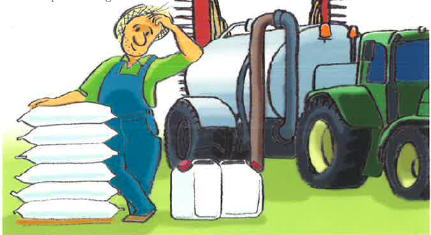


Optimale N-gift verschilt per ras
Stikstofbehoefte hangt samen met de rijptijd van get gewas → laatrijpende rassen minder dan vroegrijpende rassen

Slide 30



Stikstof gift in twee of drie delen
Hoeveelheid beschikbare stikstof wisselend per seizoen
Afhankelijk van weer (uitspoeling, denitrificatie, e.d.)
60% N-gift voor het poten
20% N-gift week na knolaanleg
Volgende gift afhankelijk van metingen en ontwikkeling
Mogelijk vloeibare N-gift → wordt sneller opgenomen door de plant

Slide 31

Grenzen aan fosfaatgift
Aardappelen stellen hoge eisen aan fosfaatvoorziening vanwege beperkt wortelstelsel
In Nederland fosfaattoestand (Pw-getal) meestal voldoende tot hoog
Wettelijk maximaal 85kg P2O5/ha/jaar
Op zandgrond liefst in voorjaar voor het poten toedienen

Slide 32


Kali goed voor opbrengst en kwaliteit
Voldoende kali geeft hoge opbrengst en goede knolkwaliteit
Tegen blauwgevoeligheid
Beïnvloed kleur na koken of bakken
Kalitoestand in de bodem (K-getal) bepaalt K-gift
Zandgrond → 150kg K2O/ha
Kleigrond → 230kg K2O/ha

Slide 33


Magnesium en sporenelementen
Magnesium essentieel voor vorming bladgroen
Magnesiumgebrek gevolg van slechte grondstructuur op zure zandgronden of kalkrijke klei/zavelgrond
Gevoeligheid magnesiumgebrek verschilt per ras
Bij magnesiumgebrek (voor half juli) dan bladbespuiting uitvoeren met magnesiumhoudende meststof
Bij sporenelementen vooral letten op mangaan

Slide 34



Dierlijke mest aantrekkelijk
Goedkoper dan kunstmest
Goede analysegegevens nodig
Maximaal 170kg N/ha/jaar
Rekening houden met werkingsfactor

Slide 35

Hoofdstuk 5: Grondbewerking, poten en rugopbouw

Slide 36

Minimaal 8cm losse grond
Goede structuur basis voor geslaagde teelt
Let op bodemverdichting/versmering
Let op verslemping
Losse laag minimaal 8cm
Geen valse kluiten (>35mm) i.v.m. rooien
Verdichte laag vergroot de kans op rhizoctonia

Slide 37

Voorkom structuurschade bij klei en zavel
Wacht met grondbewerking als ondergrond te nat is
Graaf een proefgat
Probeer met zo weinig mogelijk bewerkingen de grond klaar te leggen
Gebruik een frontfrees
Maak de grond niet te fijn (verslemping)
Benut de afstellingsmogelijkheden

Slide 38

Zand en lichte gronden bewerken
Ploegen in voorjaar tegen verslemping
Maak gebruik van een vorenpakker
Gebruik bij voorkeur niet aangedreven machines voor pootbedbereiding
Grond bewerken, poten en rugopbouw in een werkgang

Slide 39



Pootsystemen
Pootaardappelen moeten op een regelmatige afstand in de rij op een uniforme diepte worden gepoot
Verschillende systemen beschikbaar
Koningsplanter
Snarenbedpoter
Bekerpootmachine

Slide 40




Nauwkeurig en zorgvuldig poten
Zorg voor een strakke pootgeul (controleer geulentrekkers)
Controleer meteen na begin de pootdiepte
Maak rechte ruggen, denk aan afstand tussen de buitenste rij en volgende werkgang
Gebruik GPS of spoorvolgsysteem of goed afgestelde markeurs
Poot voldoende diep (hoe dieper, hoe minder groene knollen
Pootdiepte: bovenkant poter iets onder het maaiveld

Slide 41


Rugopbouw luistert nauw
Ideale aardappelrug inwendig 16 tot 18cm hoog met topbreedte van 18 tot 20cm
Pootbedbereiding (eggen/frezen) tot circa 8 à 10cm diep
Voldoende inwendige hoogte verkleint de kans op groene knollen
Op zandgrond ruggen wat breder i.v.m. inzakken

Slide 42


Vroeg gepoot? Wachten met rugopbouw
Tijdstip van rugopbouw varieert in de praktijk
Bij vroeg poten beter wachten met aanaarden i.v.m. opwarmen bodem
Kleinere ruggen warmen sneller op
Rhizoctonia minder kans bij snelle opkomst
Na half april meteen rugopbouw toepassen

Slide 43

Hoofdstuk 6: Onkruidbestrijding

Slide 44


Eggen en wieden
Wortelonkruiden (kweek, distel, melkdistel, e.d.) aanpakken in het jaar voor de aardappelteelt
Definitieve rugopbouw uitstellen tot kort voor opkomst i.v.m. onkruidkiemen
Neteg, veertandeg of vingerwieder → geschikte werktuigen voor mechanische onkruidbestrijding
Voorwaarden: pootgoed voldoende diep in de grond, tot opkomst en/of vanaf gewashoogte van circa 5cm tot circa 15-20cm
Nadeel: vochtverlies door grondbewerking

Slide 45


Chemische onkruidbestrijding
Volvelds voor opkomst
Volvelds na opkomst
Onderbladbespuiting na opkomst tot sluiting gewas
Verschil tussen middelen voor klei of zand
Steeds vaker Lage Dosering Spuiten (LDS) i.v.m. milieu
Voor en na opkomst verschillende middelen
Raadpleeg middeleninformatie

Slide 46
Effectieve onkruidbestrijding: 6 tips
1: Pas bodemherbiciden toe op ruggen die voldoende zijn bezakt
2: Spuit bij windstil weer of weinig wind voor een goede verdeling van het middel aan beide kanten van de ruggen
3: Spuit op een vochtige grond om een goede werking van bodemherbiciden te bereiken
4: Spuit bij het toepassen van LDS op tijd, d.w.z. bij zo’n klein mogelijk onkruid; essentieel voor een goed resultaat
5: Combineer een LDS-bespuiting zo mogelijk met een phytophtora-bespuiting
6: Schat de werking in: let op omstandigheden zoals weer en bodemvochtigheid (raadpleeg weerbericht en GEWIS)

Slide 47

Onkruidbestrijding in pootaardappelen
Doordat pootaardappelen sneller sluiten (standdichtheid) krijgt onkruid minder kans t.o.v. consumptieaardappelen
Voorkiemen geeft voorsprong sluiten gewas
Chemische bestrijding volvelds via LDS (bodemherbicide met contactwerking)
Volle dosering herbicide geeft kans op gewasbeschadiging
Onderbladbespuiting mogelijk tot kort voor gewassluiting
Mechanische bestrijding mogelijk tot opkomst i.v.m. contactvirussen (via plantensap)

Slide 48


Onkruiden herkennen
Probeer onkruiden in vroeg stadium te herkennen (als kiemplant)
Voorkom insleep van onkruiden via mest, compost, grond en plantenresten (bijvoorbeeld knolcyperus)
Maak machines schoon voordat je naar ander perceel rijdt.
Sleep tijdens grondbewerking geen onkruiden vanuit akkerranden naar het perceel
Maai slootkanten en controleer perceelsranden op (wortel)onkruid
Pak beginnende onkruidhaarden z.s.m. pleksgewijs aan

Slide 49

Hoofdstuk 7: Beregening

Slide 50


Aardappel heeft veel water nodig
Droogte leidt tot opbrengstderving en kwaliteitsverlies
Kans op schurft, knolmisvorming en glazigheid
Droogte tijdens knolaanleg beperkt het aantal knollen en geeft grovere sortering
Vanaf knolaanleg circa 250mm water nodig
Op zandgrond rendement van beregenen het grootst
Let op verslemping en stikstofverlies

Slide 51


Betere kwaliteit, meer knollen
Met beregening bestrijding van schurft
Bij droogte kan door beregening het knolaantal per plant met 20 tot 50 procent worden vergroot
Tijdens stoloonaanleg drie weken de grond vochtig houden waardoor meer knollen
Beregening kan doorwas voorkomen

Slide 52


Wanneer beregenen?
Vochtgehalte onderin de rug bepalen (ervaring vereist)
Vochtbalans opstellen (beschikbare vochthoeveelheid, capillaire nalevering, regenval en gewasverdamping)
Vochtsensoren → meet zuigspanning van de grond: indien hoger dan 0,3-0,4 bar dan beregenen
Start beregenen niet te vroeg m.b.t. wortelontwikkeling
Let op interval i.v.m. kans op knolmisvorming

Slide 53

Aanvullende informatie
Beregening met zout water tegen schurft (tussen 1 en 1,5 gr chloor per liter)
Kort na beregening bespuiting met fungicide tegen phytophtora i.v.m. afspoelen van vorige bespuiting
Sproeiboom geeft beter beregeningsresultaat (vochtverdeling) dan beregeningskanon
Druppelsysteem beste manier maar duur

Slide 54

Hoofdstuk 8: Selectie van pootaardappelen

Slide 55


Welke planten verwijderen?
Planten besmet met virus- en bacterieziekten
Planten van andere rassen (mutanten)
Met rhizoctonia aangetaste planten
Verdacht uitziende planten en sterk achterblijvende planten
Let op luizen i.v.m. ziekteverspreiding (eventueel bespuiten vooraf)
Graaf planten complet uit en stop in plastic zak.
Selectiewagen verlicht werk en vergroot selectiecapaciteit

Slide 56

9 tips bij selecteren
Begin al met selecteren als de planten elkaar raken
Begin altijd op een vast punt en bij tweede ronde in tegengestelde richting
Haal zieke planten compleet uit de grond en stop ze in een luisdichte zak
Selecteer bij bewolkt of donker weer, virusziekten zijn beter te herkennen
Kijk een paar meter vooruit, dit is minder vermoeid voor de ogen. Tussen 9.00 en 16.00 uur de beste resultaten.
Bacterieziekten manifesteren zich voornamelijk onderin het gewas
Vergeet de eerste en laatste meters niet i.v.m. in- of uitrijden/lopen
Maak kleding schoon bij wisseling van perceel i.v.m. besmeting
Selecteur kan besmette planten merken, een ander graaft uit, dit scheelt tijd

Slide 57


Keuring van pootaardappelen
NAK doet een veldkeuring en een partijkeuring
Eerst veldkeuring (raszuiverheid, type en gezondheidstoestand gewas)
Nacontrole kort na de oogst voor in veld niet zichtbare virusbesmettingen
Partijkeuring in herfst en winter beoordeling op ziekten, rot, sortering en gebreken
www.nak.nl

Slide 58

Hoofdstuk 9: ziekten

Slide 59


Preventieve maatregelen voor de teelt
Pas een ruime vruchtwisseling toe → beperking bodemgebonden ziekten
Let op voorvrucht → vlinderbloemigen minder geschikt
Streef naar een gesloten bedrijf → eigen pootgoed telen
Gebruik zoveel mogelijk resistente rassen → schade door ziekten beperken
opkomst

Slide 60


Preventieve maatregelen tijdens de teelt
Controleer pootgoed bij aankomst op bedrijf
Verwijder met natrot of fusarium aangetaste knollen voor het poten
Dek afvalhopen af i.v.m. besmettingsgevaar
Bestrijdt aardappelopslag (infectiebron)
Zorg voor schone machines i.v.m. insleep van ziekten
Vermijdt knolaantasting en knolbeschadiging
Maak gebruik van waarschuwingssystemen (phytophtora)
Droog de aardappelen in de week na de oogst

Slide 61



